Slide 1
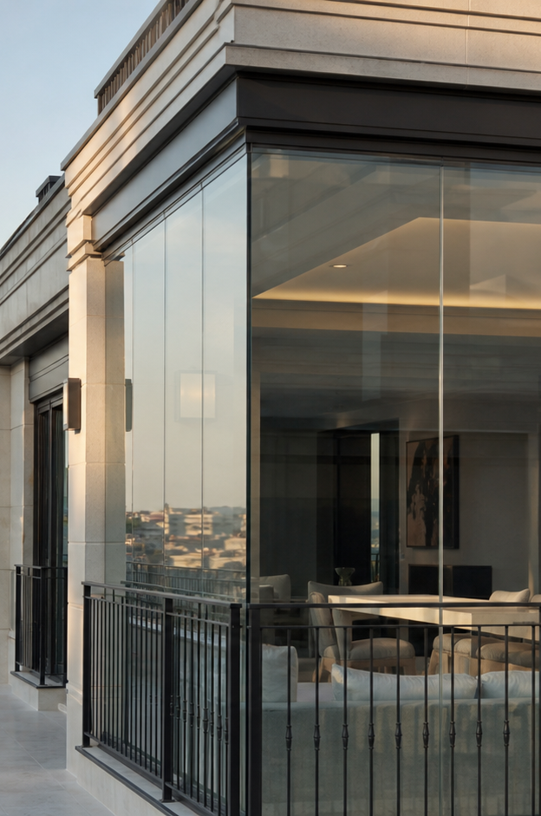
PAZAR · WEB · SOSYAL MEDYA
Rakip görünürlüğünden Çalışan Yapı’nın fırsat alanına.
İstanbul yapı, cam sistemleri ve sineklik pazarı Kaynaklı masa başı araştırması · 10 Ağustos 2026
ÇALIŞAN YAPI · RAKİP ARAŞTIRMASI
01

Slide 2
ARAŞTIRMA ÇERÇEVESI
Neyi taradık, neyi doğruladık?
WEB / SEO
SOSYAL / VİDEO
GÖRSEL / ETİK
Exa ile hizmet bazlı arama; Jina ile resmi sitelerin navigasyon, ürün, güven, teklif ve galeri yapılarının okunması.
Resmi sosyal profil bağlantıları ve YouTube arama sonuçları. Instagram akışı OpenCLI eklentisi bağlı olmadığı için doğrudan okunamadı.
Rakip görselleri yalnız analiz referansıdır. Site veya reklamda yeniden kullanmayın; aynı kullanım senaryolarını kendi projelerinizle çekin.
ÇALIŞAN YAPI · RAKİP ARAŞTIRMASI
Agent Reach: Exa + Jina Reader + yt-dlp
02

Slide 3
RAKIP HARITASI
Takip edilmesi gereken 9 marka
Albert Genau
Royal Glass
Usta Cam Balkon
Ulusal sistem evi · Teknik güven + ürün seçici
Üretici / bayi · Ürün ailesi + süreç
İstanbul uygulamacısı · Hız, taksit, garanti
İpek Yapı
Plisseri
EM-SA
İstanbul uygulamacısı · Müşteri itirazı + referans
Sineklik üreticisi · AR-GE + ihracat
Sineklik uygulamacısı · Model çeşitliliği + yerel SEO
Ricco Yapı
Winter Garden
Ehil Yapı
Premium dış mekân · Mimari yaşam dili
Premium kategori markası · İlçe/use-case segmentasyonu
Geniş hizmet uygulamacısı · Gerçek proje hikâyeleri
ÇALIŞAN YAPI · RAKİP ARAŞTIRMASI
03

Slide 4
BENCHMARK
Kim hangi alanda güçlü?
Marka
Teknik içerik
Gerçek proje
Dönüşüm
Yerel SEO
Sosyal video
Marka
Teknik içerik
Gerçek proje
Dönüşüm
Yerel SEO
Sosyal video
Albert Genau
5
4
4
4
5
Royal Glass
4
3
3
2
3
Usta Cam Balkon
3
3
5
3
2
İpek Yapı
2
4
4
2
2
Plisseri
4
3
2
2
3
EM-SA
3
4
4
5
2
Ricco / Winter
4
5
3
4
3
Ehil Yapı
3
5
3
3
1
Puanlar göreli masa başı değerlendirmedir (1 zayıf · 5 güçlü); trafik veya gelir tahmini değildir.
ÇALIŞAN YAPI · RAKİP ARAŞTIRMASI
04

Slide 5
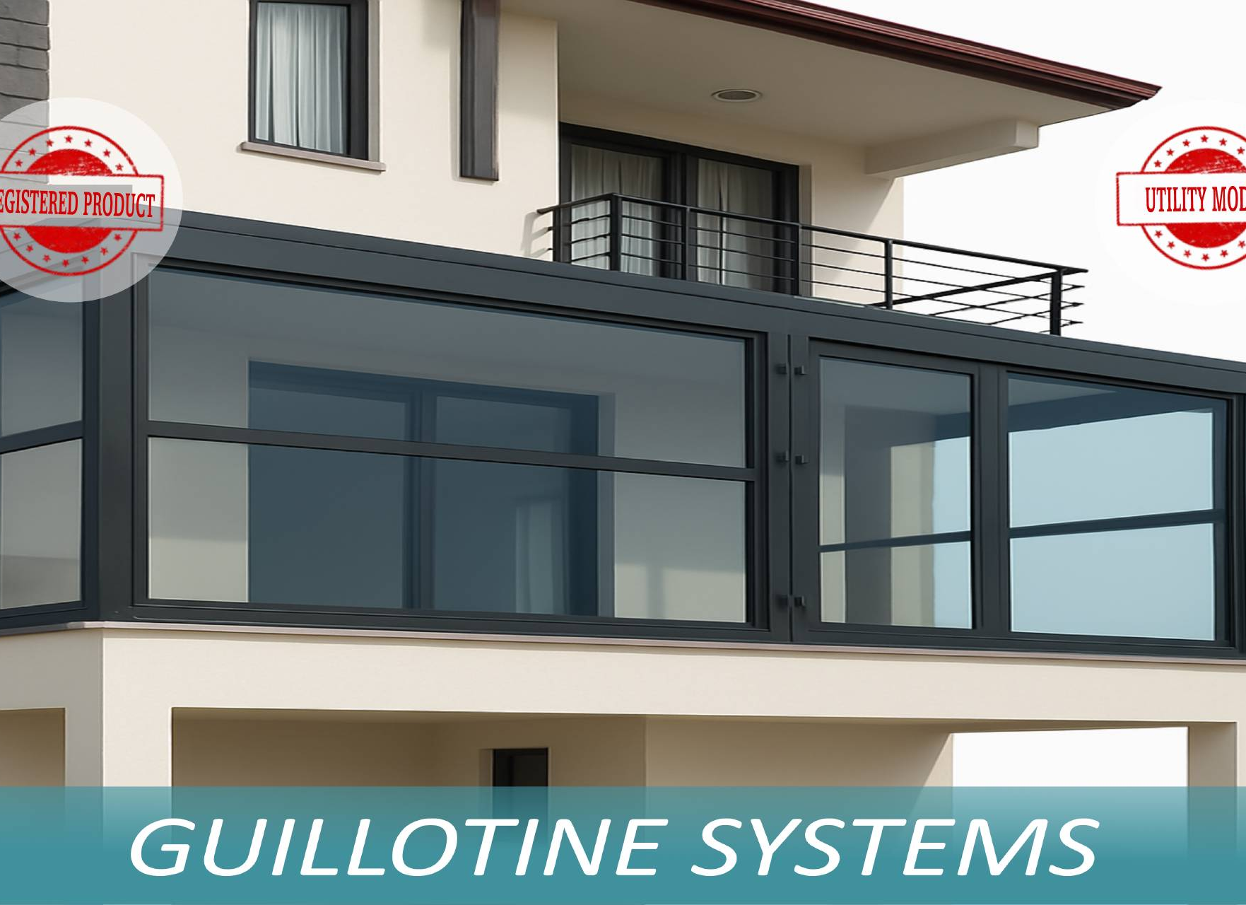
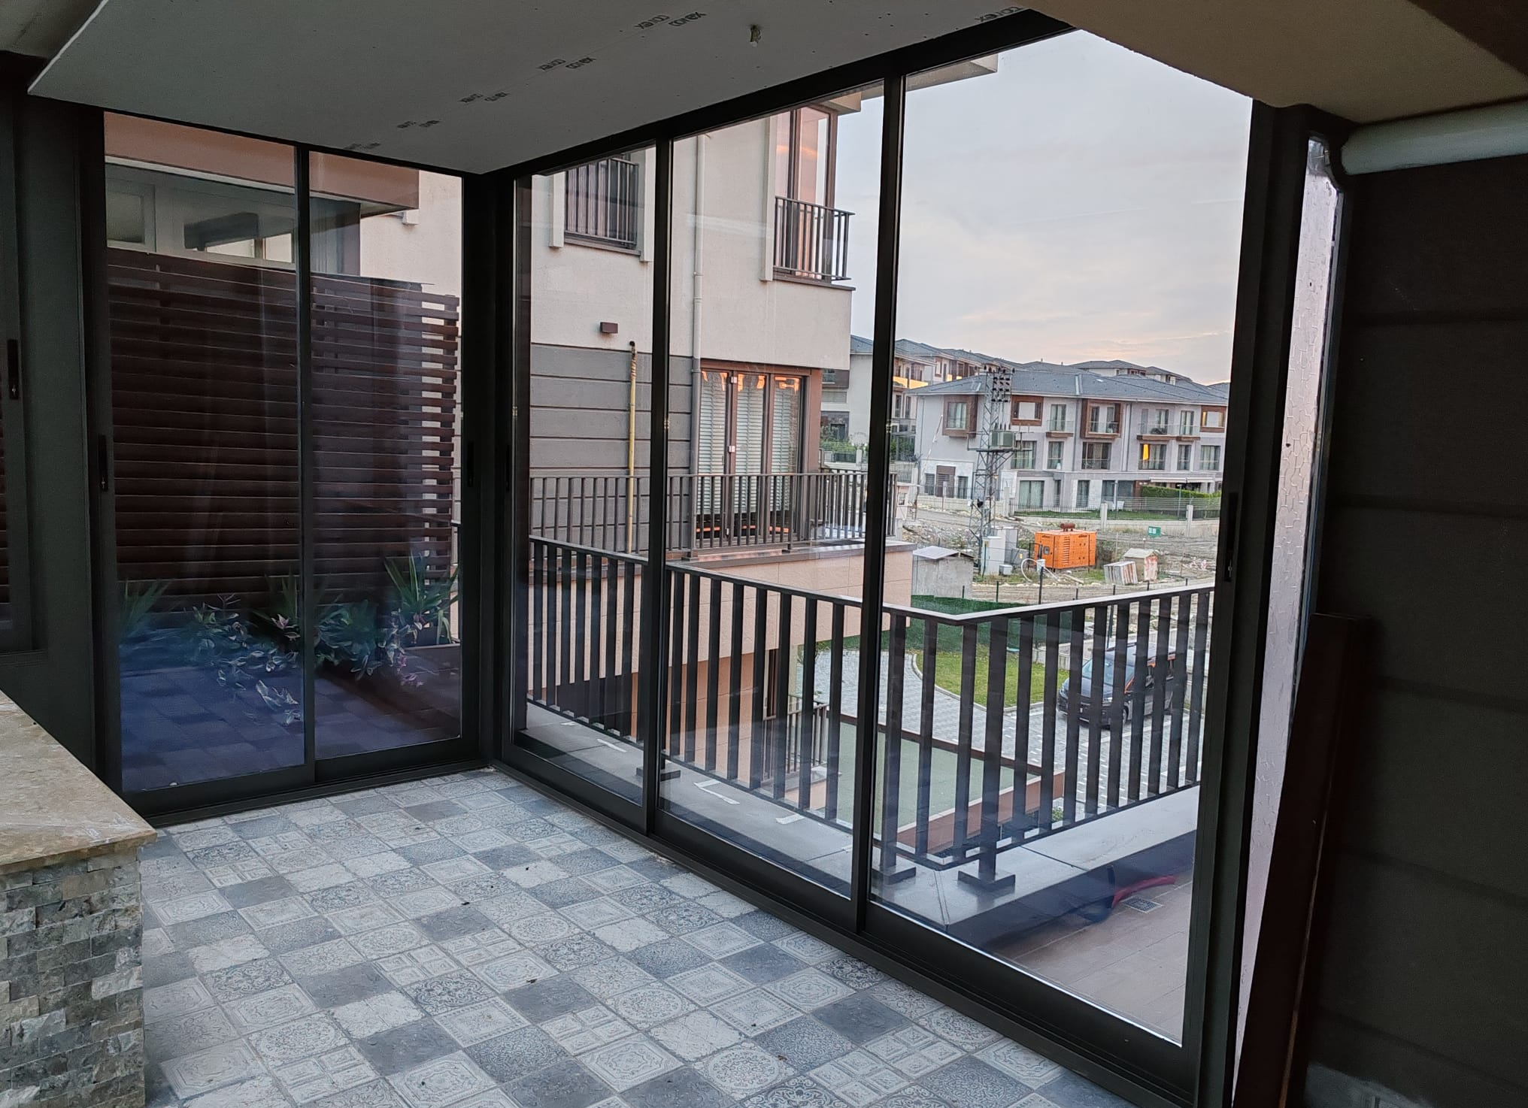
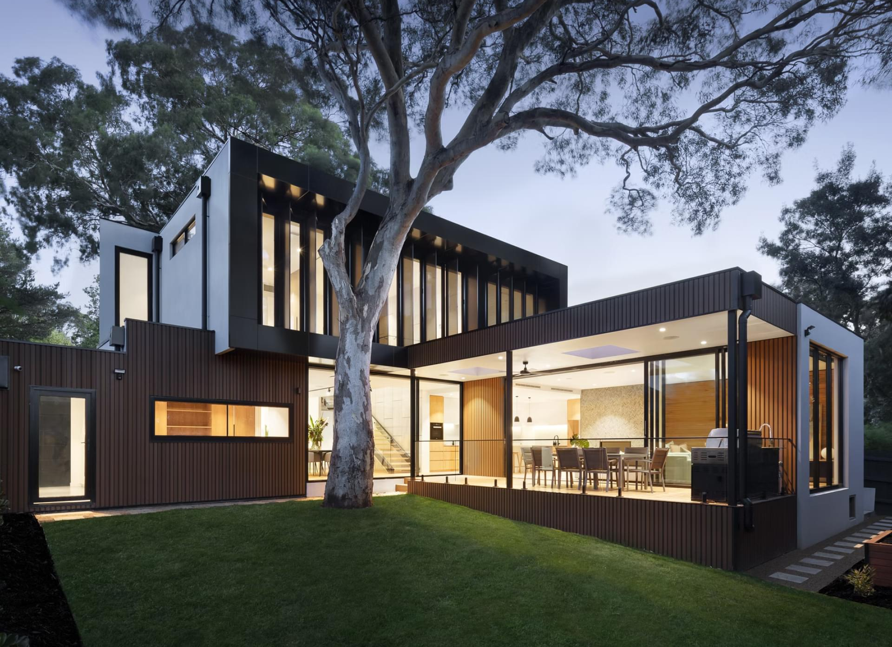
GÖRSEL BENCHMARK
Gerçek uygulama sunumunda öne çıkan yaklaşım
Royal Glass · giyotin
İpek Yapı · kış bahçesi
Usta · balkon
royalglass.com.tr
ipekyapi.com
ustacambalkon.com
Ortak desen: geniş açı yaşam sahnesi + sistemin çalışmasını gösteren yakın plan + montaj/öncesi-sonrası kanıtı.
ÇALIŞAN YAPI · RAKİP ARAŞTIRMASI
Görseller yalnız analiz referansıdır
05

Slide 6
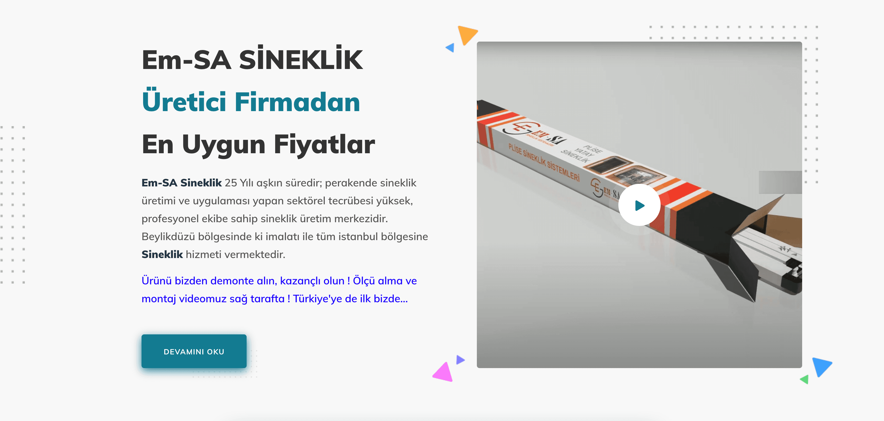

KATEGORI FARKI
Sineklik ve premium dış mekân iki ayrı dil istiyor
SİNEKLİK
PERGOLA / KIŞ BAHÇESİ
Ürün tipi, kullanım biçimi, evcil hayvan dayanımı, kolay temizlik ve ölçü netliği.
Mimari atmosfer, dört mevsim yaşam, ışık, manzara ve yatırım değeri.
ÇALIŞAN YAPI · RAKİP ARAŞTIRMASI
emsasineklik.com · wintergarden.com.tr
06

Slide 7
WEB YAPISI
Kazandıran sayfa iskeleti
01
Sorunu göster
Yağmur, rüzgâr, böcek, kullanılmayan balkon veya güvenlik ihtiyacı.
02
Sistemi anlaşılır anlat
Teknik adı ikinci sıraya al; “yana katlanır”, “yukarı sarılır”, “dikey motorlu” de.
03
Kanıtla
Gerçek proje, ilçe, tarih, malzeme, süre, önce/sonra ve müşteri yorumu.
04
Riski azalt
Garanti, keşif, ölçü doğrulama, montaj süreci, bakım ve ödeme açıklaması.
05
Tek adım iste
Hizmet + ilçe + fotoğraf; sonra telefon. Mevcut formunuz buna çok yakın.
ÇALIŞAN YAPI · RAKİP ARAŞTIRMASI
07

Slide 8
SOSYAL IÇERIK
Rakibin erişimini aşacak 6 format
10–15 sn mekanizma
Önce / sonra
Tek hareketi yakın planda göster: aç, kapat, kilitle, temizle.
Aynı kamera açısından boş alan → tamamlanmış yaşam alanı.
Usta anlatıyor
Yanlış seçim testi
Gerçek montajcı 20 saniyede bir kritik ayrıntıyı anlatsın.
Kapıya pencere modeli neden olmaz? Kedi olan evde hangi tül?
İlçe proje günlüğü
Müşteri sonrası
“Beylikdüzü’nde 1 günde plise kapı uygulaması” gibi doğrulanabilir yerellik.
30 gün sonra kullanım, temizlik ve memnuniyet görüntüsü.
ÇALIŞAN YAPI · RAKİP ARAŞTIRMASI
YouTube doğrulaması: ürün-demonstrasyon formatı öne çıkıyor
08

Slide 9
YOUTUBE SINYALI
Kısa ürün gösterimi, marka filminden daha verimli
235.854
Uzaktan kumandalı cam balkon
147.113
İspanyolet kilit mekanizması
Albert Genau · 87 sn
Albert Genau · 10 sn
10.573
Isıcamlı sistem ses yalıtımı
3.949
Plisseri tanıtım filmi
Albert Genau · 16 sn
Plisseri · 122 sn
Çıkarım: erişim için “tek fayda + tek hareket + yakın plan” kurgusu; satış için videodan doğrudan ilgili hizmet/ilçe teklif sayfasına geçiş.
ÇALIŞAN YAPI · RAKİP ARAŞTIRMASI
Kaynak: yt-dlp ile 10.08.2026 tarihli arama görünümü
09

Slide 10
ÇALIŞAN YAPI FIRSATI
Rakipleri kopyalamadan daha iyi bir sistem
• Her hizmette 8–12 özgün gerçek proje; geniş açı, detay, kullanım ve montaj kareleri.
• Teknik ürün adı + halkın anlayacağı kullanım adı birlikte: “Plise · yana katlanır sineklik”.
• Her proje sayfasında ilçe, ihtiyaç, çözüm, kullanılan sistem, süre ve doğrulanmış sonuç.
• Hizmet seçilince doğru örneklerin açıldığı mevcut carousel’i bütün 8 hizmette eksiksiz doldurma.
• Teklif formunu reklam kaynağı, kreatif, hizmet, ilçe ve satış sonucu ile uçtan uca bağlama.
• Yalnız gerçek proje geldikçe hizmet–ilçe sayfalarını index’e açma; kopya yerel sayfa üretmeme.
ÇALIŞAN YAPI · RAKİP ARAŞTIRMASI
10

Slide 11
ÇEKIM STANDARDI
Her işten minimum 12 içerik çıkar
01
Dış cephe geniş açı
02
İç mekân geniş açı
03
Açık / kapalı iki durum
04
Profil ve ray detayı
05
Kilit / kol kullanımı
06
Su tahliye detayı
07
Ustanın montaj anı
08
Önce / sonra aynı açı
09
Dikey 9:16 mekanizma
10
Müşteri kullanım anı
11
Renk / malzeme yakın plan
12
Proje tabelası: ilçe + sistem
Çıktılar: web hero 16:9 · carousel 4:3 · Instagram 4:5 · Reels 9:16 · detay kırpımı 1:1
ÇALIŞAN YAPI · RAKİP ARAŞTIRMASI
11

Slide 12
90 GÜNLÜK PLAN
Araştırmayı büyümeye çevirme
0–30 gün
31–60 gün
61–90 gün
10 gerçek proje çekimi 8 hizmet carousel’i Meta/GA4 olay doğrulama
Haftada 3 Reels 4 proje vaka sayfası İlk 5 hizmet–ilçe sayfası
Kreatif A/B testleri Kazanan ilçe/hizmete bütçe CRM satış sonucu geri besleme
Öncelik: daha fazla sayfa değil, daha fazla doğrulanmış proje kanıtı + daha iyi dönüşüm ölçümü.
ÇALIŞAN YAPI · RAKİP ARAŞTIRMASI
12

Slide 13
KAYNAKÇA
Doğrulanan ana kaynaklar
Bağlantılar 10 Ağustos 2026 tarihinde herkese açık olarak incelendi.
• albertgenau.com/tr · instagram.com/albert.genau · youtube.com/@ALBERTGENAU
• royalglass.com.tr · instagram.com/royalglasscomtr
• ustacambalkon.com · instagram.com/ustacambalkon · youtube.com/@ustacambalkon
• ipekyapi.com · plisseri.com · emsasineklik.com
• riccoyapi.com · wintergarden.com.tr · ehilyapi.com
• Agent Reach: Exa web search, Jina Reader, yt-dlp YouTube araması
Kısıt: Instagram/Facebook OpenCLI tarayıcı eklentisi bağlı olmadığından gönderi ve etkileşim sayıları doğrudan doğrulanmadı; sunumda nicel sosyal sıralama yapılmadı.
ÇALIŞAN YAPI · RAKİP ARAŞTIRMASI
13

